Slide 1

Group Ware
1조 신국현 전지혜 변정민 김지완 이수진
다양한 서비스
단 하나의 페이지
프로세스 흐름도
#사용자 #관리자
Copyright ⓒ 2012ATIT Co., Ltd. All rights reserved

Slide 2
단위 프로세스 ID | 로그인 화면 | 프로세스명 | SS-RC-01-00-01
작성일자 | 20230621 | 작성자 | 신국현
사용자
1. 로그인 화면
2. 아이디 /
비밀번호 입력
3. 메인화면 출력
아이디 /
비밀번호
오류시
경고창 출력
2. 아이디 찾기 선택
3. 아이디 찾기
화면 출력
4. 이름, 전화번호
입력
5. 아이디 일부분 출력
입력 정보
오류시
경고창 출력
2. 비밀번호 찾기 선택
3. 비밀번호 찾기
화면 출력
4. 아이디, 전화번호
입력
5. 비밀번호
이메일로 전송

Slide 3
단위 프로세스 ID | 관리자 페이지 이동 | 프로세스명 | SS-RC-01-00-01
작성일자 | 20230621 | 작성자 | 신국현
사용자 / 관리자
1. 관리자
2. 메인 화면
3. 하단_관리자 메뉴
4.관리자 페이지
관리자를 로그인 시
우측 하단 관리자 이동 버튼 생성
1. 사용자
2. 메인 화면

Slide 4
단위 프로세스 ID | 메인 화면(우측 하단 메뉴) | 프로세스명 | SS-RC-01-00-01
작성일자 | 20230621 | 작성자 | 신국현
사용자 / 관리자
관리자를 페이지를 제외한 어느 페이지 든 존재
3.채팅
3.화상 채팅
1.메인 페이지
2. 우측 하단 메뉴
3.주소록
3. 관리자 메뉴
관리자 권한을 가진 사용자 만

Slide 5
단위 프로세스 ID | 클라우드 | 프로세스명 | SS-RC-01-00-01
작성일자 | 20230622 | 작성자 | 신국현
사용자
3.업로드
3.다운로드
2. 개인 클라우드
3.삭제
3. 조회
1.클라우드
3.업로드
3.다운로드
2. 부서 클라우드
3.삭제
3. 조회

Slide 6
단위 프로세스 ID | 화상 채팅 | 프로세스명 | SS-RC-01-00-01
작성일자 | 20230622 | 작성자 | 신국현
사용자
메인페이지
우측 하단 메뉴 클릭
4. 비디오 on/off
3.화상 통화
4. 통화 on/off
1.화상채팅
2.방 번호 입력
3. 방 입장
3. 채팅

Slide 7
단위 프로세스 ID | 게시판(공지사항) | 프로세스명 | SS-RC-01-00-01
작성일자 | 20230621 | 작성자 | 김지완
관리자
1. 게시판 목록
2. 게시판 상세보기
3. 게시판 등록
6. 게시판 수정
9. 게시판 삭제
4. 게시판 등록 화면 출력
7 게시판 수정 화면 출력
4-2. 사진 첨부
4-1. 파일 첨부
10.삭제 완료 페이지 출력
5.게시판 내용, 목록, 작성자 입력
8. 수정하고싶은
내용, 목록 입력
내용,목록,작성자 미입력시 경고창 출력
내용,목록 미입력시 경고창 출력
내용,목록 미입력시 경고창 출력
게시판 상세보기

Slide 8
단위 프로세스 ID | 게시판(양식함) | 프로세스명 | SS-RC-01-00-01
작성일자 | 20230621 | 작성자 | 김지완
관리자
1. 게시판 목록
2. 게시판 상세보기
3. 게시판 등록
6. 게시판 수정
9. 게시판 삭제
4. 게시판 등록 화면 출력
7. 게시판 수정 화면 출력
4-1. 파일 첨부
10.삭제 완료 페이지 출력
5.게시판 내용, 목록, 작성자 입력
8. 수정하고싶은
내용, 목록 입력
내용,목록,작성자 미입력시 경고창 출력
내용,목록 미입력시 경고창 출력
내용,목록 미입력시 경고창 출력
게시판 상세보기

Slide 9
단위 프로세스 ID | 게시판(자유게시판) | 프로세스명 | SS-RC-01-00-01
작성일자 | 20230621 | 작성자 | 김지완
사용자 / 관리자
1. 게시판 목록
2. 게시판 상세보기
3. 게시판 등록
6. 게시판 수정
9. 게시판 삭제
4. 게시판 등록 화면 출력
7. 게시판 수정 화면 출력
4-2. 사진 첨부
4-1. 파일 첨부
10.삭제 완료 페이지 출력
5.게시판 내용, 목록, 작성자 입력
8. 수정하고싶은
내용, 목록 입력
내용,목록,작성자 미입력시 경고창 출력
내용,목록 미입력시 경고창 출력
내용,목록 미입력시 경고창 출력
게시판 상세보기

Slide 10
단위 프로세스 ID | 문의 | 프로세스명 | SS-RC-01-00-01
작성일자 | 20230621 | 작성자 | 김지완
사용자 / 관리자
내용,목록,작성자 미입력시 경고창 출력
1.문의
2. 문의 보내는 화면 출력
3. 문의 제목, 문의 내용, 문의 작성자 입력
4. 문의 보내기
3-1. 파일첨부
5. 받은 문의 확인
6 답변 제목, 문의 내용, 문의 작성자 입력
7. 문의 답변하기
8. 문의 답변확인
7-1. 파일첨부

Slide 11
단위 프로세스 ID | 쪽지 | 프로세스명 | SS-RC-01-00-01
작성일자 | 20230621 | 작성자 | 김지완
사용자 / 관리자
쪽지,목록,작성자 미입력시 경고창 출력
1.쪽지
2. 쪽지 보내는 화면 출력
3. 쪽지 제목, 문의 내용, 문의 작성자 입력
4. 쪽지 보내기
3-1. 파일첨부

Slide 12
단위 프로세스 ID | 마이페이지 | 프로세스명 | SS-RC-01-00-01
작성일자 | 20230621 | 작성자 | 이수진
사용자/관리자
1. 마이페이지
2. 개인정보
본인인증
실패시 경고 메시지
2. 개인정보수정
3. 비밀번호 입력으로 본인인증

Slide 13
단위 프로세스 ID | HR관리 | 프로세스명 | SS-RC-01-00-01
작성일자 | 20230621 | 작성자 | 이수진
사용자/관리자
8. 관리자 승인
1. HR관리
7. 조정근무시작일시
입력
7. 조정근무종료일시 입력
2. 근태관리
3. 일일 근태 관리
4. 근태현황
7. 조정사유 입력
4. 근태목록
5. 상세보기
6. 근태 조정 신청
3. 근태조정신청 내역관리
4. 근태조정신청
목록
5. 상세보기
삭제시 확인 알림창 띄우기
5. 삭제하기
3. 근태통계
4. 일일 통계
4. 주별 통계
4. 월별 통계
5. 그룹명
5. 근무시작시간
3. 근태그룹설정하기(관리자)
4. 추가하기
5. 근무종료시간
4. 수정하기
5. 휴식시작시간
4. 삭제하기
5. 휴식종료시간

Slide 14
단위 프로세스 ID | HR관리 | 프로세스명 | SS-RC-01-00-01
작성일자 | 20230621 | 작성자 | 이수진
사용자
1. HR관리
3. 휴가현황
4. 휴가상세내역
5. 삭제하기
3. 휴가신청목록
2. 휴가관리
4. 휴가항목 입력
3. 신청하기
4. 신청일자 입력
4. 시작일시 입력
5. 휴가신청
6. 관리자 승인
4. 종료일시 입력
빈칸
제출불가
4. 신청사유 입력
4-1. 파일첨부
4. 추가하기
3. 근속연수별
휴가일(관리자)
5. 근속연수 입력
4. 수정하기
5. 휴가일수 입력
4. 삭제하기
4. 추가하기
5. 휴일명 입력
3. 공통휴일관리
(관리자)
4. 수정하기
5. 휴일일자 입력
4. 삭제하기
5. 휴일여부 입력

Slide 15
단위 프로세스 ID | 투두리스트 | 프로세스명 | SS-RC-01-00-01
작성일자 | 20230621 | 작성자 | 이수진
사용자
1. 투두리스트
2. 상세보기
3. 수정하기
삭제시 확인 알림창 띄우기
3. 삭제하기
2. 추가
3. 제목 입력
3. 태그 입력
3. 상태 입력
3. 내용 입력

Slide 16
단위 프로세스 ID | 투표/설문관리 | 프로세스명 | SS-RC-01-00-01
작성일자 | 20230621 | 작성자 | 이수진
사용자/관리자
4. 제목 입력
빈칸
제출불가
4. 내용 입력
1. 투표/설문
2. 투표/설문
목록
3. 투표/설문
등록하기
4. 항목
4-1. 항목내용
4. 시작일시 입력
4-1. 첨부파일
4. 종료일시 입력
4. 기명여부 입력
4. 다중선택여부 입력
투표/설문에 참여한 경우에만 결과보기 가능
3. 투표/설문
상세보기
4. 투표/설문
결과보기
투표/설문에 참여한 사람이 없는 경우에만 수정가능
4. 투표/설문
수정하기
4. 투표/설문
삭제하기
투표/설문에 참여한 사람이 있는 경우 삭제시 경고알림

Slide 17
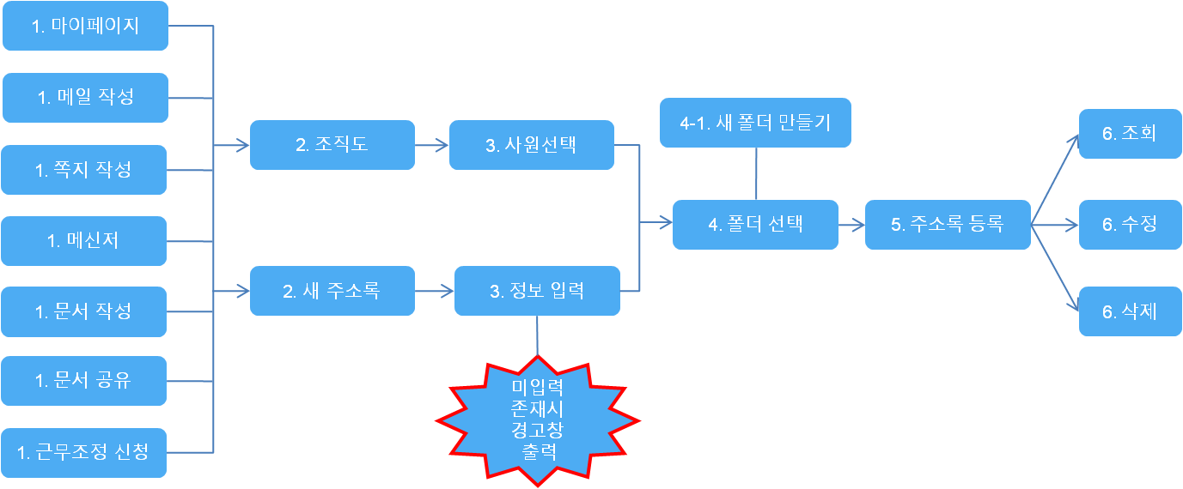
단위 프로세스 ID |  | 프로세스명 | 주소록 관리
작성일자 | 20230621 | 작성자 | 전지혜
사용자

Slide 18
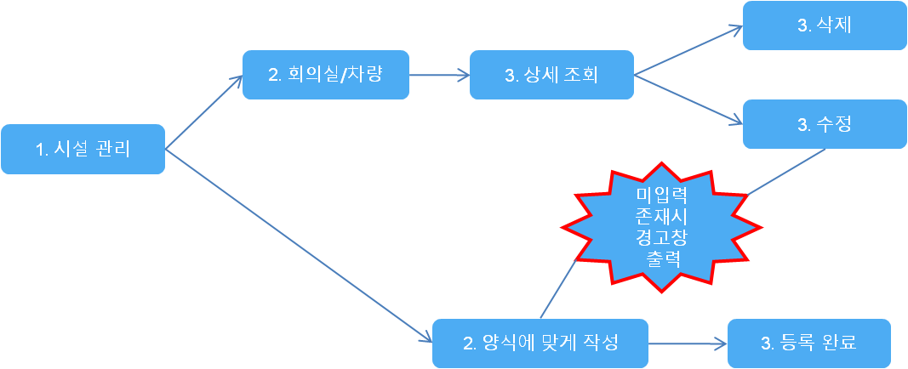
단위 프로세스 ID |  | 프로세스명 | 시설 관리
작성일자 | 20230621 | 작성자 | 전지혜
시설관리

Slide 19
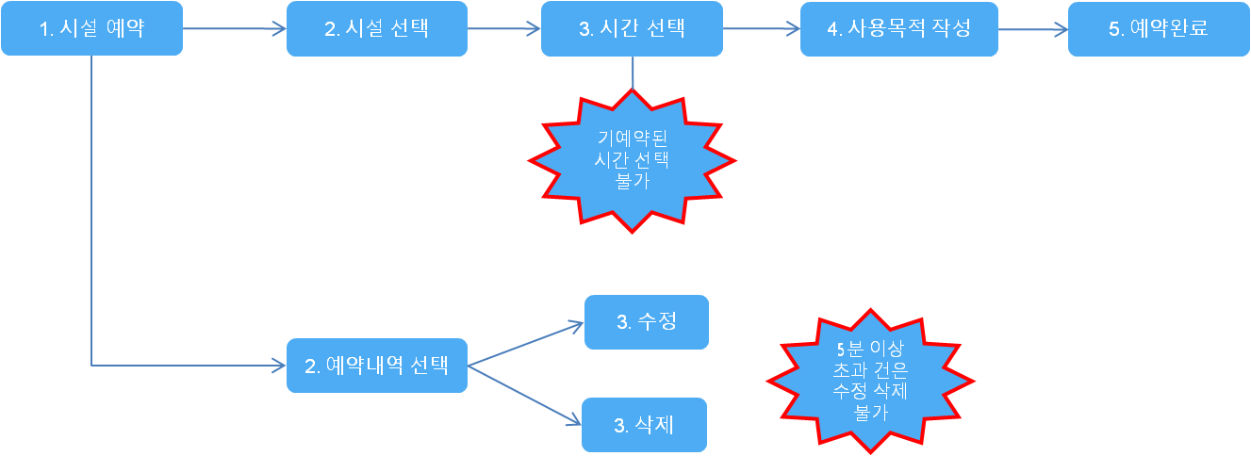
단위 프로세스 ID |  | 프로세스명 | 시설예약 관리
작성일자 | 20230621 | 작성자 | 전지혜
사용자

Slide 20
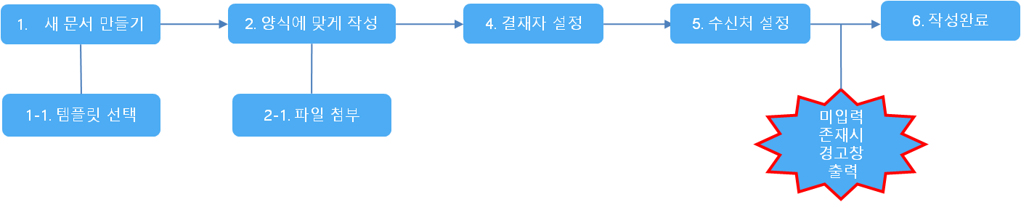
단위 프로세스 ID |  | 프로세스명 | 문서 작성
작성일자 | 20230621 | 작성자 | 전지혜
사용자

Slide 21
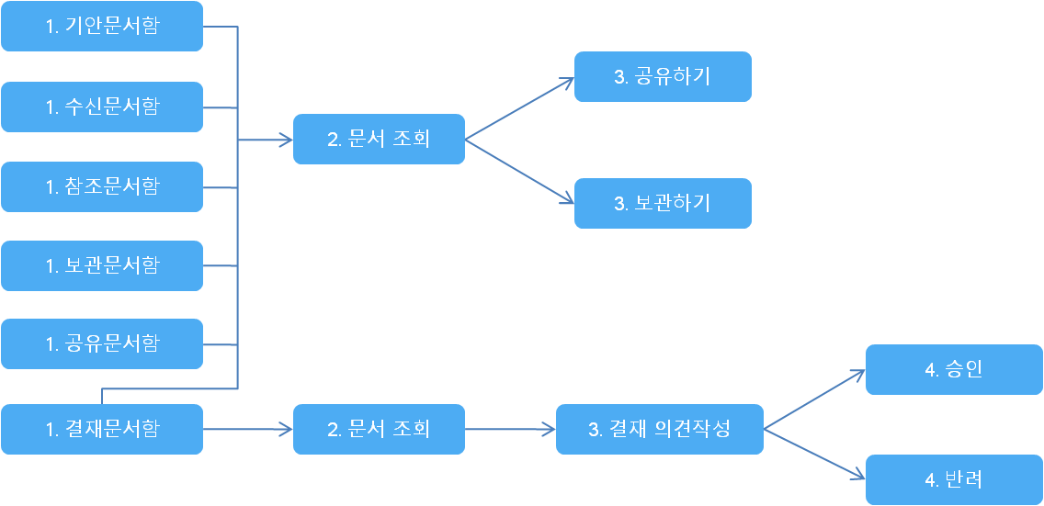
단위 프로세스 ID |  | 프로세스명 | 문서 조회
작성일자 | 20230621 | 작성자 | 전지혜
사용자

Slide 22
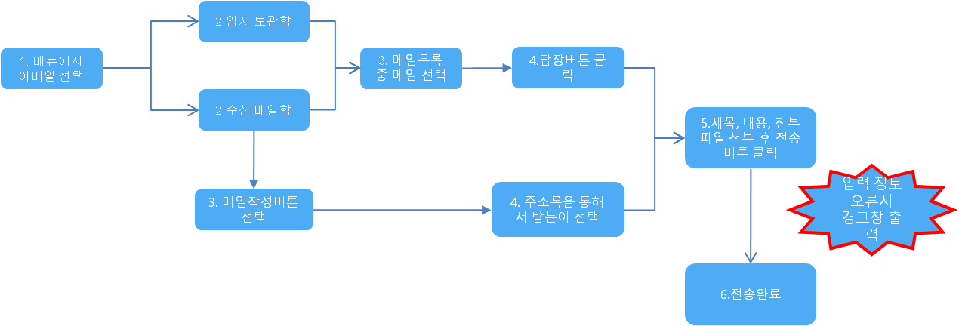
단위 프로세스 ID |  | 프로세스명 | 이메일 전송
작성일자 | 20230622 | 작성자 | 변정민
사용자

Slide 23
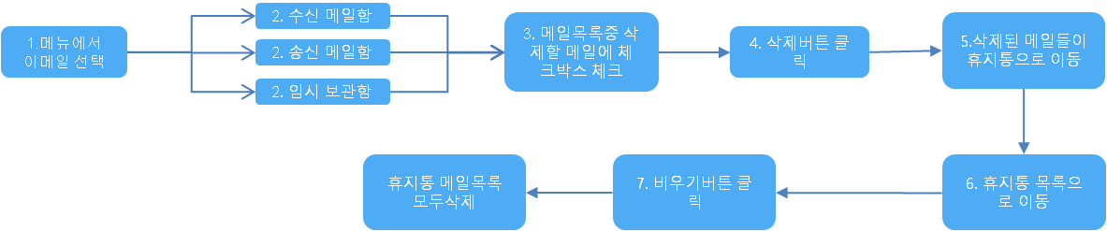
단위 프로세스 ID |  | 프로세스명 | 이메일 휴지통
작성일자 | 20230622 | 작성자 | 변정민
사용자

Slide 24
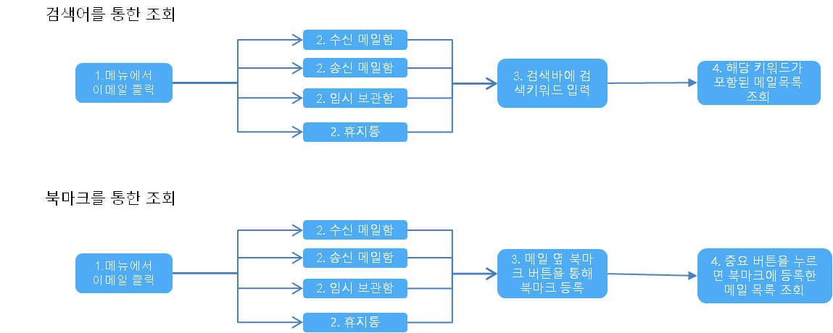
단위 프로세스 ID |  | 프로세스명 | 이메일 검색
작성일자 | 20230622 | 작성자 | 변정민
사용자

Slide 25
단위 프로세스 ID |  | 프로세스명 | 메신저 채팅방 생성
작성일자 | 20230622 | 작성자 | 변정민
사용자

Slide 26
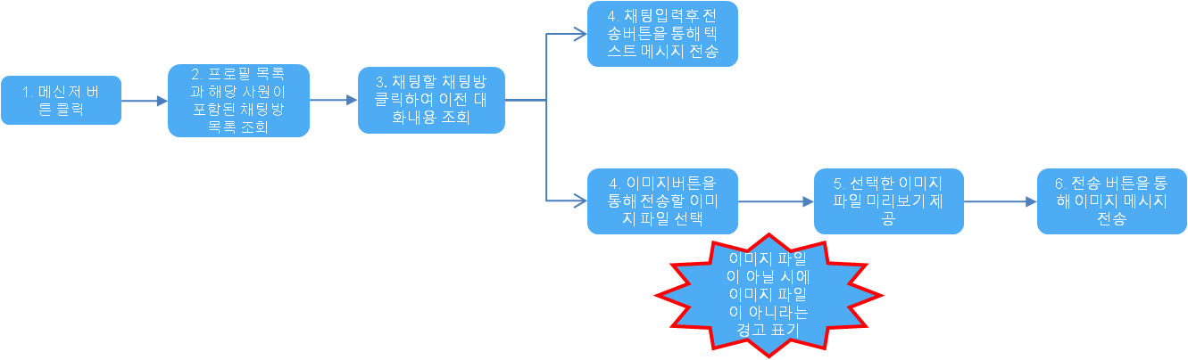
단위 프로세스 ID |  | 프로세스명 | 메신저 메세지 전송
작성일자 | 20230622 | 작성자 | 변정민
사용자

Slide 27
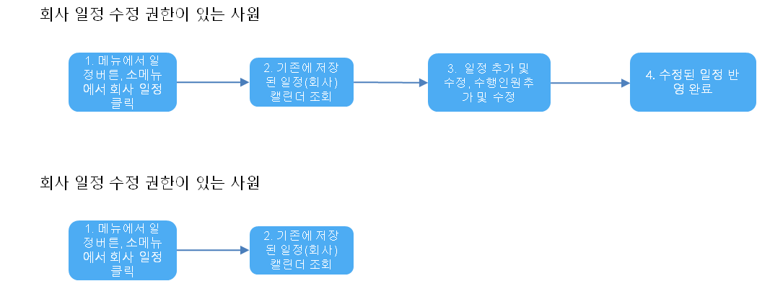
단위 프로세스 ID |  | 프로세스명 | 회사일정 관리
작성일자 | 20230622 | 작성자 | 변정민
사용자

Slide 28
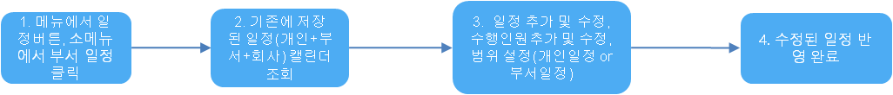
단위 프로세스 ID |  | 프로세스명 | 부서, 개인 일정관리
작성일자 | 20230622 | 작성자 | 변정민
사용자

Slide 29
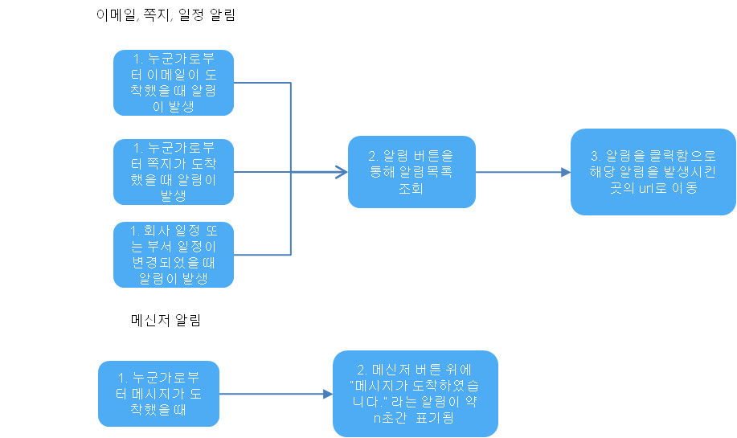
단위 프로세스 ID |  | 프로세스명 | 알람
작성일자 | 20230622 | 작성자 | 변정민
사용자

